Slide 1



人力資源部

Slide 2

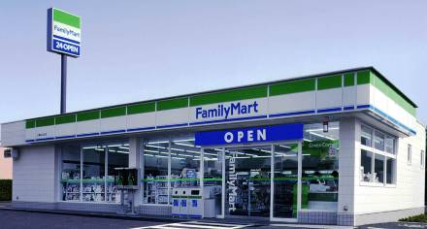
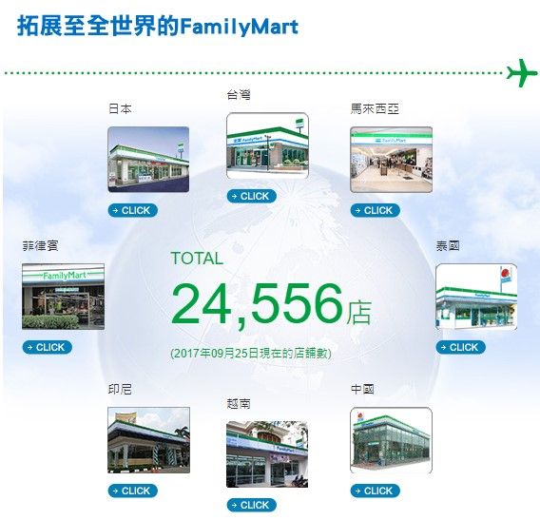
日本授權引進
日本專業know-how
台灣3,134
日本18,889
馬來西亞21
國際化
優勢資源
菲律賓69
泰國1,135
印尼76
越南141
中國2,071
Notes:
每月可上網(日本全家網站)更新全球店數
http://www.family.co.jp/company/familymart/store.html

Slide 3

專注經營本業
專注連鎖加盟本業
強化本業基礎建設
Notes:
本頁新增內容：亞東電子商務(股)公司。→全家於100年Q4，以3000萬入股HappyGo，佔10%的股份。
GOHAPPY快樂購網成立於2007年6月，提供快樂購聯合集點卡友線上購物服務的官方網站，同時結合遠東集團零售通路資源，強化客戶忠誠度，豐富消費者網路購物的生活。

Slide 4

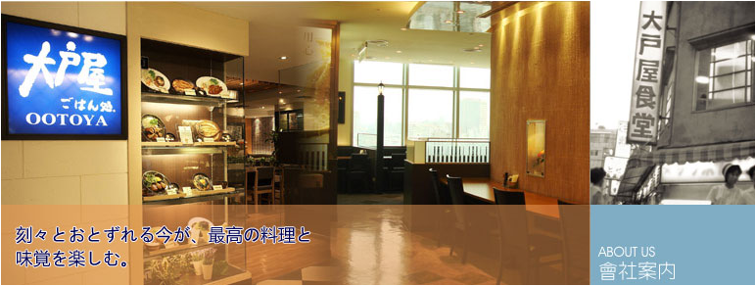
拓展企業版圖
VOLKS成立於1970年，是日本最大牛排連鎖don株式會社的事業部門，主要商品為牛排及漢堡排。2010年全家跨足餐飲經營，強力引進VOLKS，提供日式風格的新選擇。
2010簽約合作，2011/6月第一家復北店開幕
全家國際餐飲(股)公司
大戶屋用心於營養的均衡，並僅限使用對身體有益的食材，比如使用的醬料，完全沒有添加物及色素。未來繼續努力於提供更多貴客貨真價實的「貼心家庭餐點」。
2012年9月取得經營權，現今在台灣29家分店
Notes:
‧全家以豐富的連鎖經營Know-how、團隊及基礎建設，在2010年首度跨足餐飲市場，轉投資成立「全家國際餐飲股份有限公司」，並與日本don株式會社合作，引進在日有40年歷史的VOLKS牛排，在台開設第一家店。
‧首次引進的VOLKS牛排餐廳，在日本有40年歷史，VOLKS曾在七十年代推出千元以下牛排，打響名號，讓牛排成為另一種日本國民的平價美食。而don株式會社是日本吉野家控股公司旗下一員，成立於1970年，是以牛肉為主食的餐廳，也是日本最大的牛排餐飲集團，除牛排館外，還有涮涮鍋、義麵館等。

Slide 5
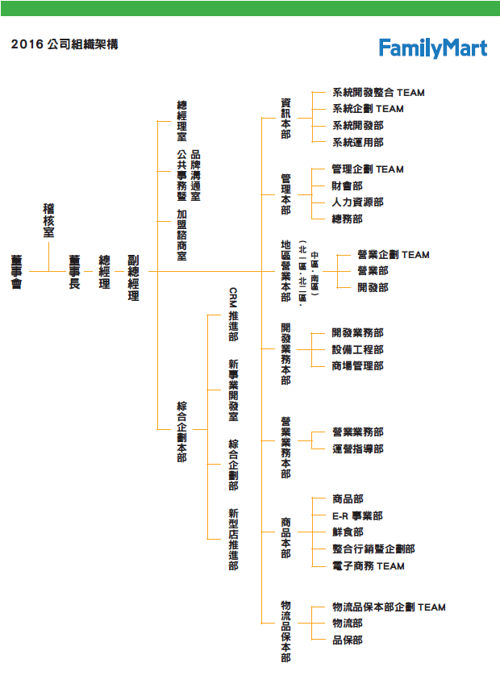
VOLKS成立於1970年，是日本最大牛排連鎖don株式會社的事業部門，主要商品為牛排及漢堡排。2010年全家跨足餐飲經營，強力引進VOLKS，提供日式風格的新選擇。
2010簽約合作，2011/6月第一家復北店開
2012年9月取得經營權，現今在台灣29家分店
Notes:
‧全家以豐富的連鎖經營Know-how、團隊及基礎建設，在2010年首度跨足餐飲市場，轉投資成立「全家國際餐飲股份有限公司」，並與日本don株式會社合作，引進在日有40年歷史的VOLKS牛排，在台開設第一家店。
‧首次引進的VOLKS牛排餐廳，在日本有40年歷史，VOLKS曾在七十年代推出千元以下牛排，打響名號，讓牛排成為另一種日本國民的平價美食。而don株式會社是日本吉野家控股公司旗下一員，成立於1970年，是以牛肉為主食的餐廳，也是日本最大的牛排餐飲集團，除牛排館外，還有涮涮鍋、義麵館等。

Slide 6

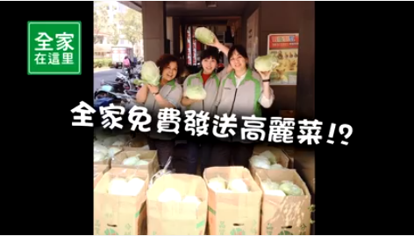
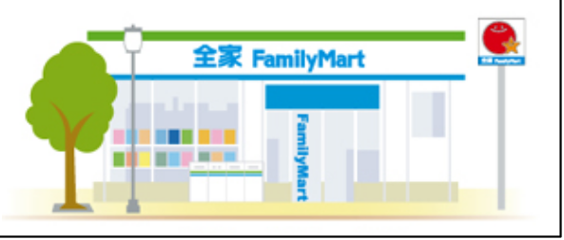



經營手法改變
強調與鄰里互動，
走出商店進入社區！
繪圖送獎品
免費送高麗菜
以前的
便利商店
現在的
便利商店
便利
品質
服務
服務升級
創新驚喜
貼心感動
PLUS!
小小店長體驗營
拍照捐款活動

Slide 7


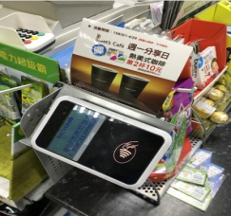

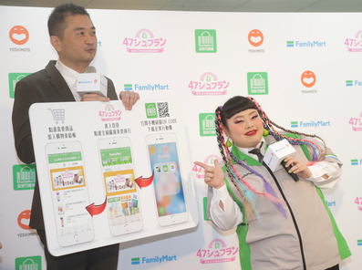
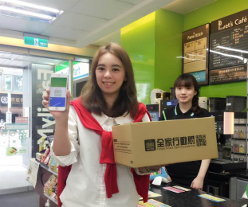

多元化的服務
有效提升客單價
拓展客源與商機
提高顧客忠誠度
FamiPort
多元化商流發展
UUpon X悠遊卡
Apple Pay
Let’s Café
冰沙系列
店到店寄件服務
全家行動購

Slide 8
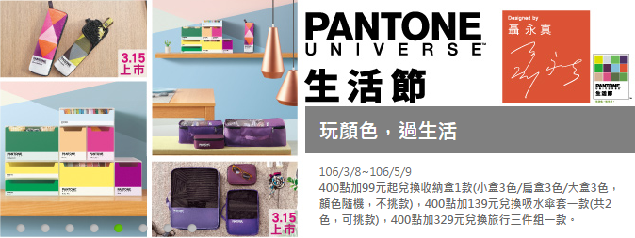





計劃性販促活動
多元的
行銷資源
全家鮮食
商品宣傳
異業結合的
獨家活動

Slide 9
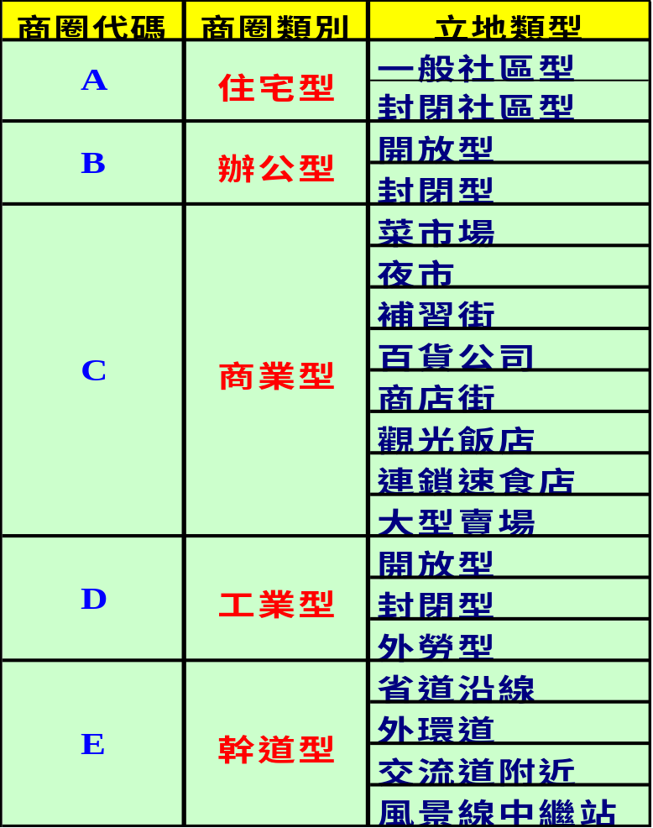
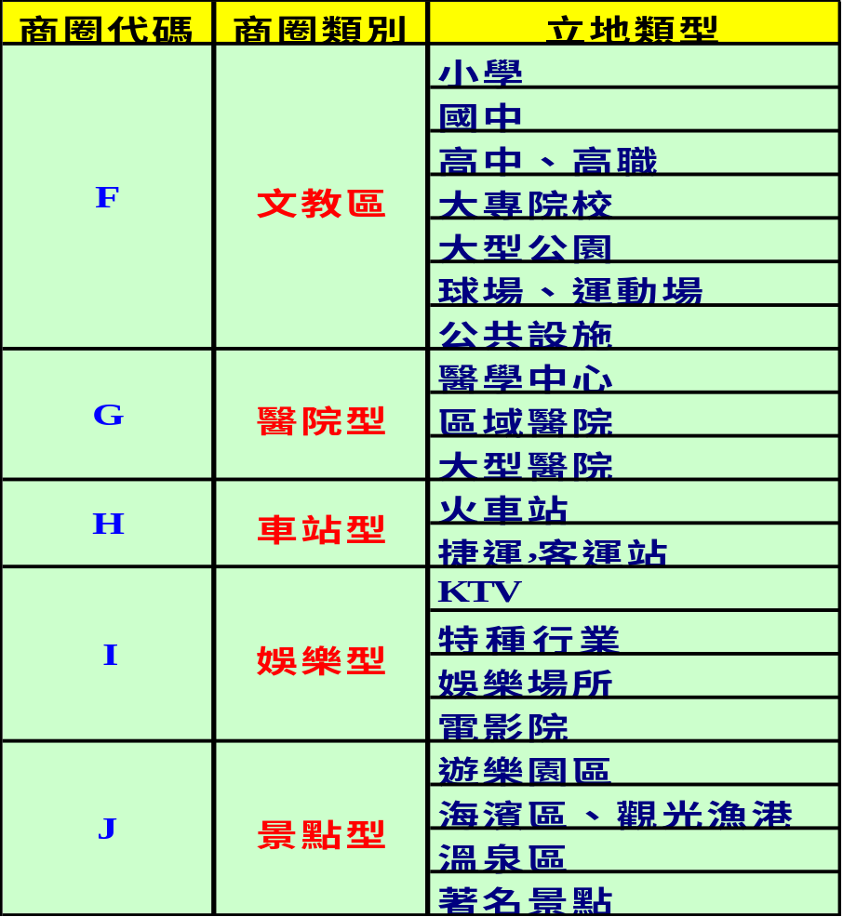

Slide 10
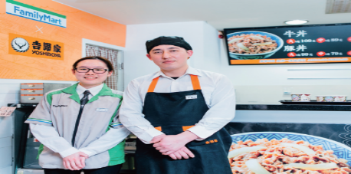
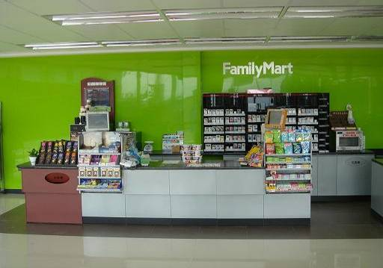
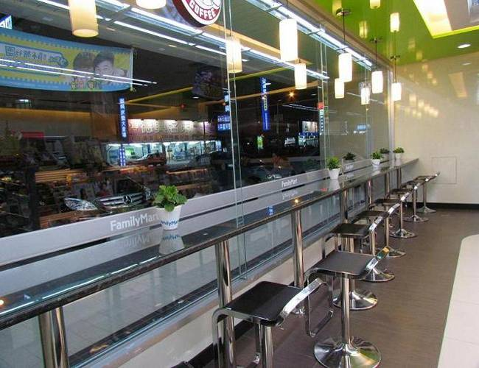
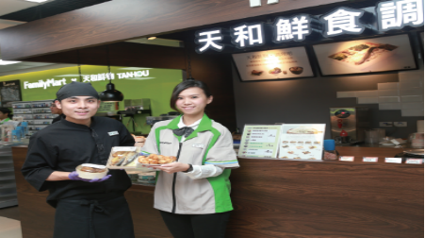
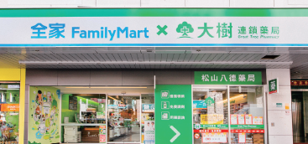
各型態特色店舖
新型態店舖
休憩區設置
全家 X 吉野家
全家 X 天和鮮物
乾淨整潔、 光線明亮
購物空間舒適明確
滿足顧客便利需求
提升購物消費體驗
全家 X 大樹藥局

Slide 11
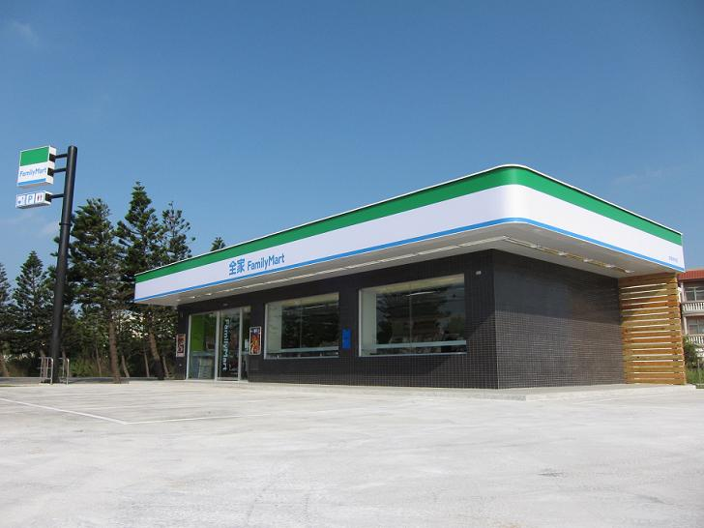
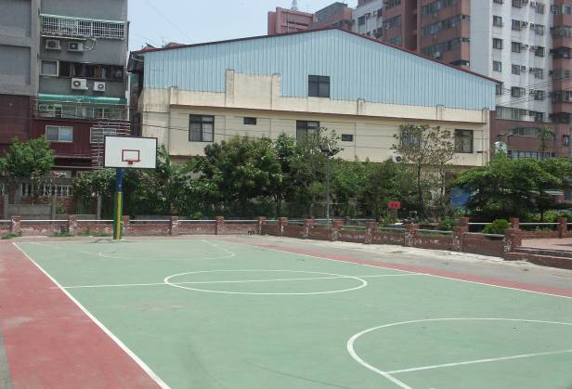
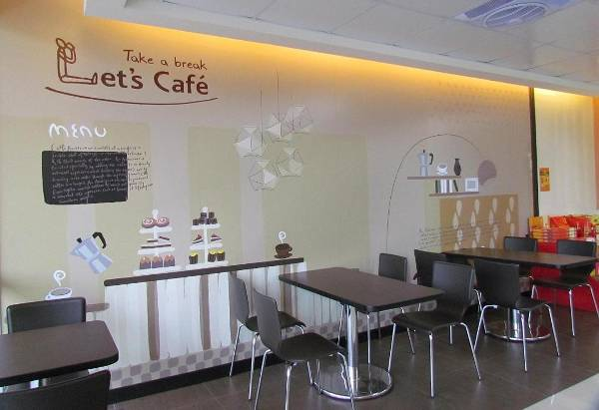
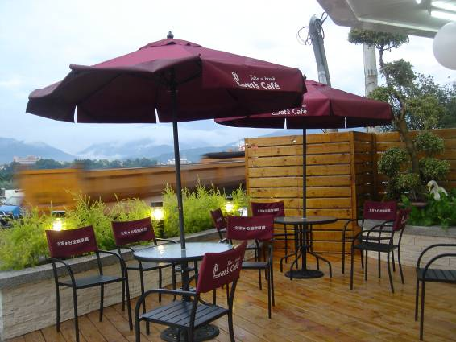
各型態特色店舖
駐車型店舖
提升店舖的附加價值
出入方便的停車場
方便無障礙休憩區
融入當地特色設施
專屬籃球場
室內休憩區
戶外休憩區

Slide 12
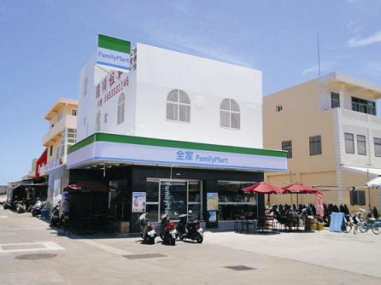
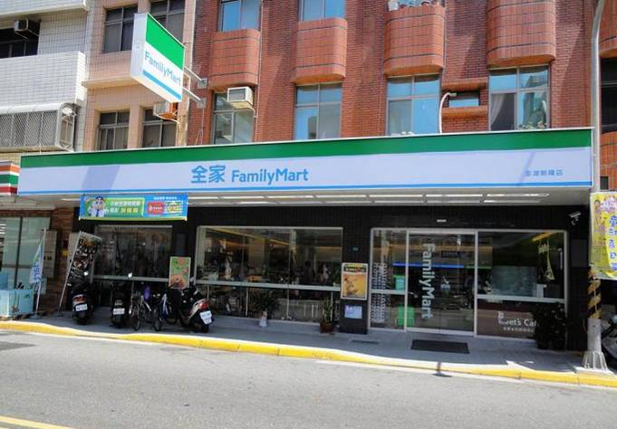
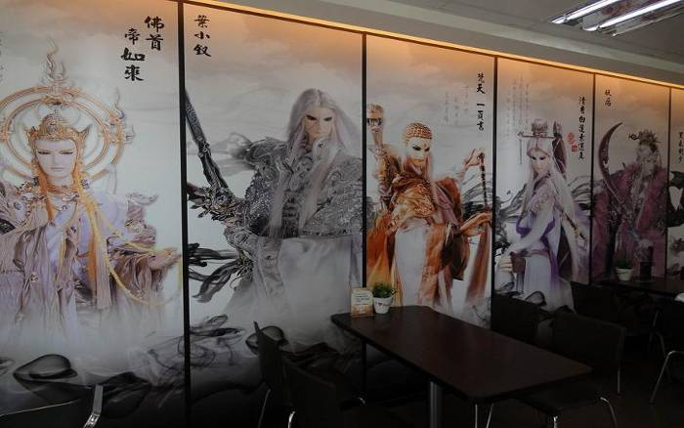
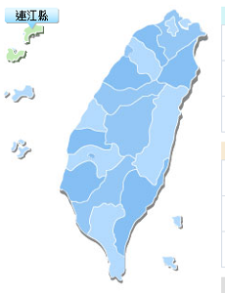

各型態特色店舖
離島展店-澎湖七美店
澎湖朝陽店－霹靂旗艦店
突破物流困境，提供離島居民
24小時，全年無休
更便利、多元的商品選擇
台灣
澎湖
七美

Slide 13
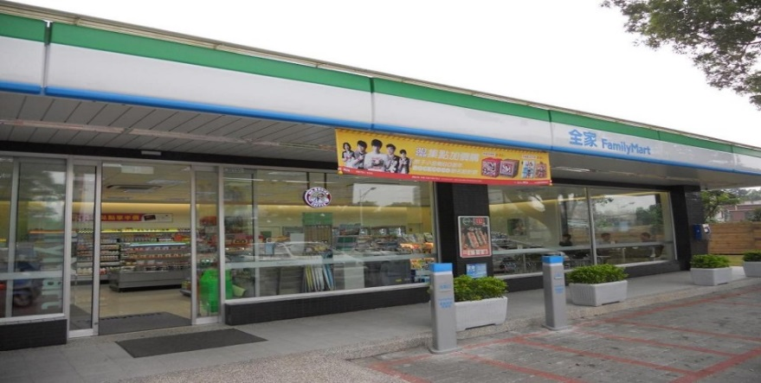
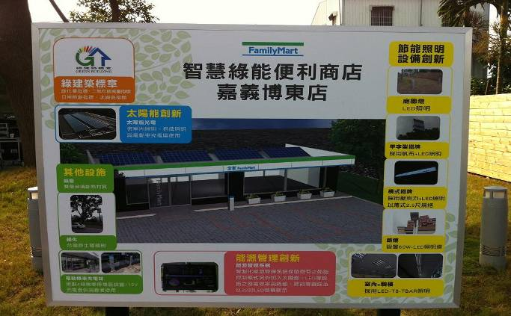
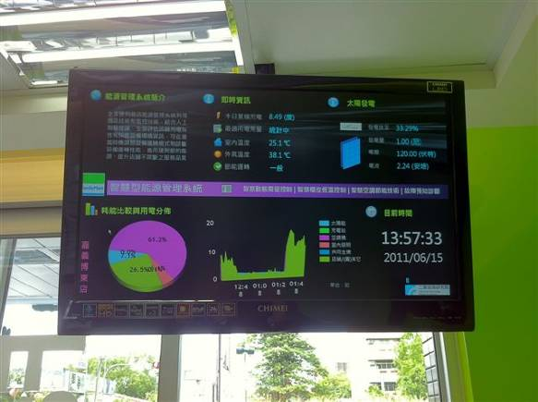
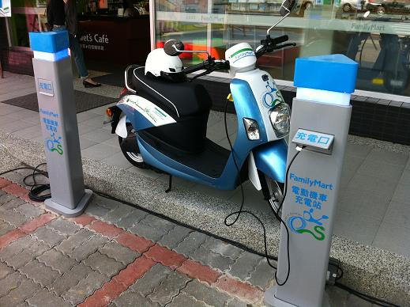
各型態特色店舖
全國首家綠建築CVS－嘉義博東店
健康
節能
減廢
生態
國家級認證－國內首創
節能監測系統VS.電動機車充電設備

Slide 14
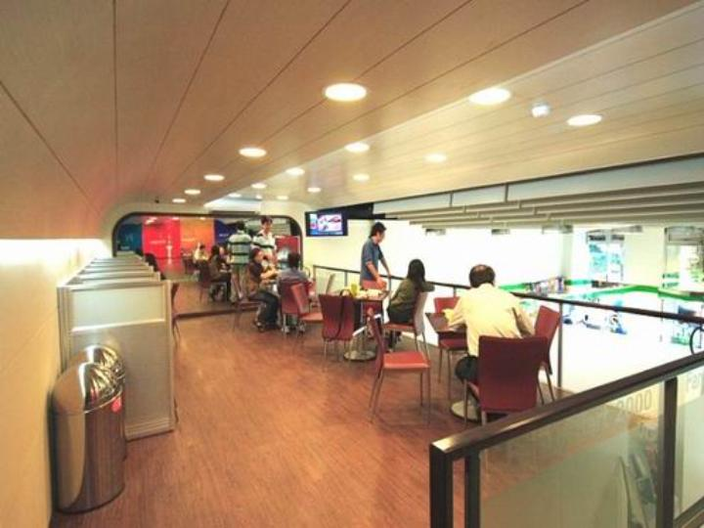
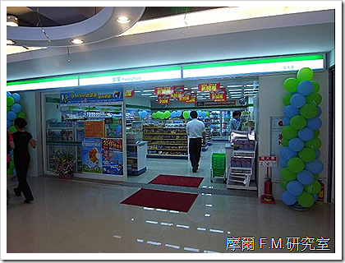
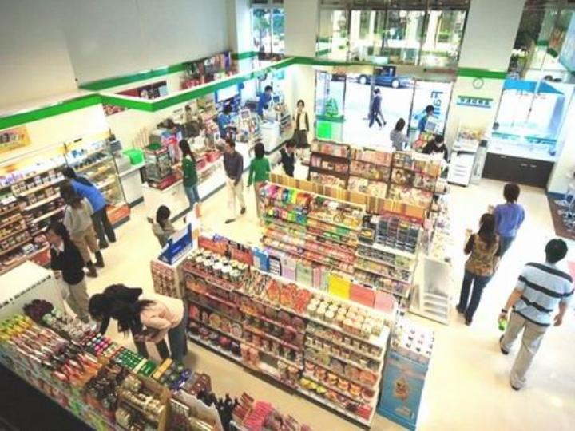
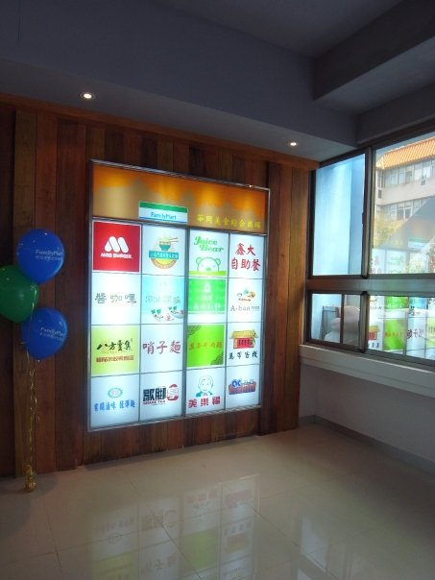
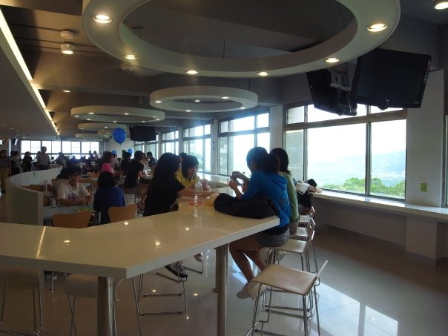
多元化商圈經營
辦公大樓型店舖
大學商場型

Slide 15
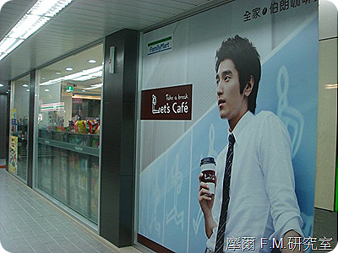
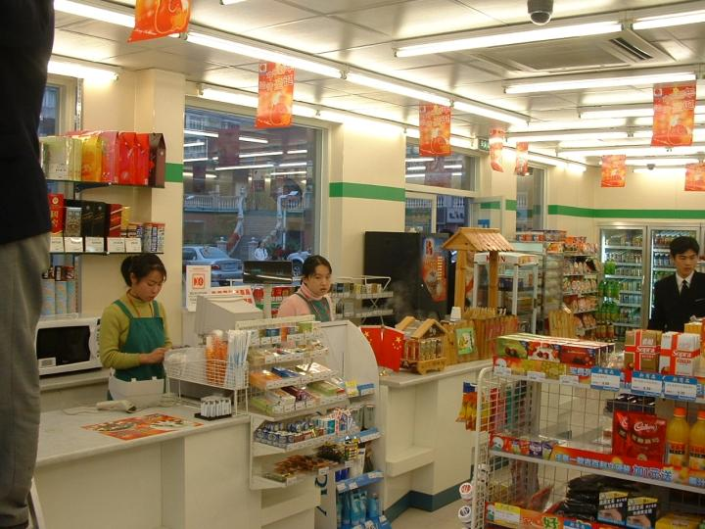
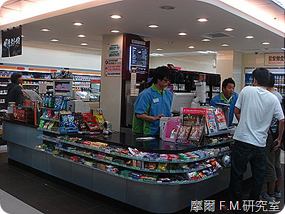
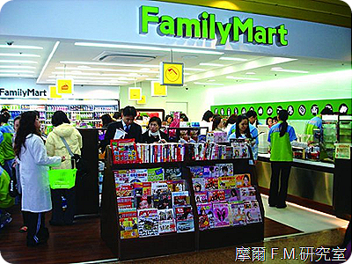
多元化商圈經營
全家新概念店
醫院型店舖

Slide 16








實習儲備幹部養成計畫
規劃
訓練
薪資
福利

Slide 17

實習儲備幹部訓練規劃
培訓期間
原則分派在學生所在地之直營店。
一學期實習制
大四下學期實習半年(寒假開始至畢業)
一學年實習制
大三升大四暑假開始實習一年(暑假開始至畢業)
培訓機制
新進訓練-月薪制
店鋪見習五天 台北淡水教室新人訓五天 店鋪實習三天
月薪制 任用實習
參加候用
副店長
甄試
滿三個月T1課程
通過考試→
1.保留年資；男生可兵役留停
2.改敘正式儲備幹部後加六級
3.改敘後滿半年留任獎金1萬元
依表現決定→
晉升為實習副店長
畢業後

Slide 18

工作崗位訓練
工作崗位内容
職場能力養成
清潔、禮節訓練
環境、客服管理
盤存管理作業
商品存貨管理
店舖銷售服務
賣場經營管理
行銷話術與操作
銷售技術養成
商圈調査實習
SWOT管理能力
商品訂購分析
商品策略與管理

Slide 19

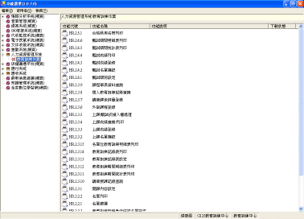
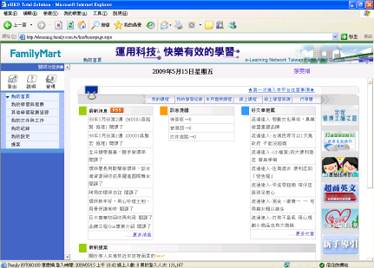
全家數位學習訓練網
全家數位學習
突破時間空間限制，隨時
隨地，盡情學習。
全家企業大學
以「 個人職務能力」進行
課程規劃，強化專業管理
知識的吸引。
實體訓練-學員訓練紀錄系統
數位訓練-數位學習平台

Slide 20

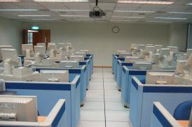
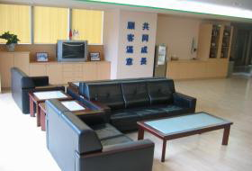
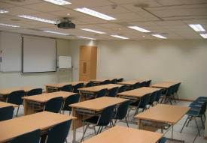
淡水教育訓練中心

Slide 21
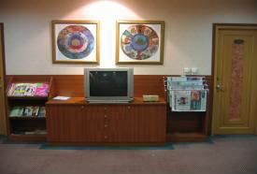
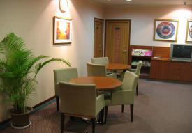
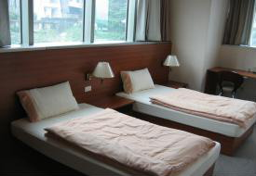
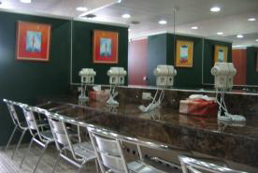
淡水教育訓練住宿中心

Slide 22

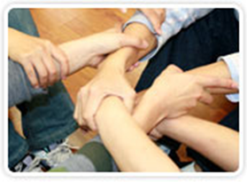
實習儲備幹部新進訓練課程
一、核心職能新人態度養成訓練課程
針對新進同仁展開一系列核心職能活動，使同仁對公司文化有進一步的認識，並靈活運用
課程名稱
課程內容
二個月
六大核心職能整合
四個月
團隊學習
溝通協調
六個月
創新突破
組織承諾
九個月
當責
學習彈性
十二個月
六大核心職能整合
二、實習儲備幹部商圈經營課程
透過店長及擔當進行教練式指導，教導學生：
商圈現況分析→探索如何運用銷售技巧達成目標→設定目標達成期限→回饋進度
引導自我學習意願、
尋求解決方案
課程教導
指引方向

Slide 23
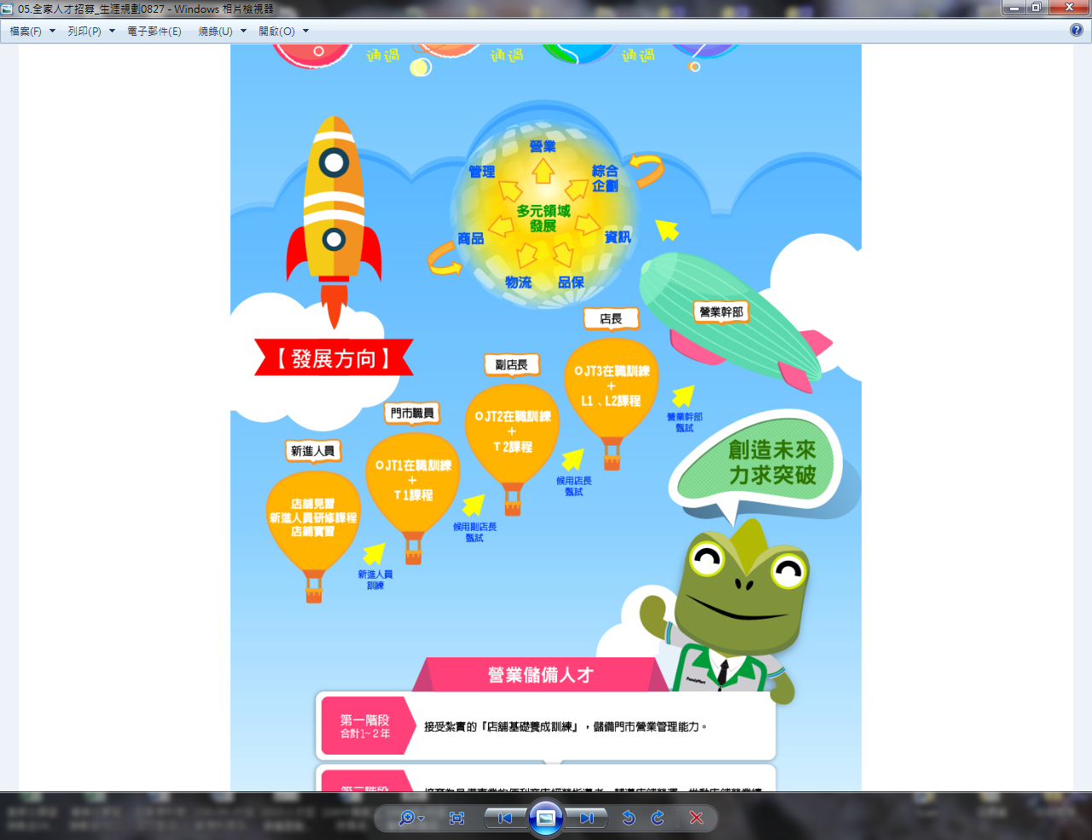

實習儲備幹部職涯發展藍圖
儲備幹部
店長
副店長
門市職員
營業幹部甄選
新進人員
後用店長甄選
後用副店長甄選
新進人員訓練

Slide 24
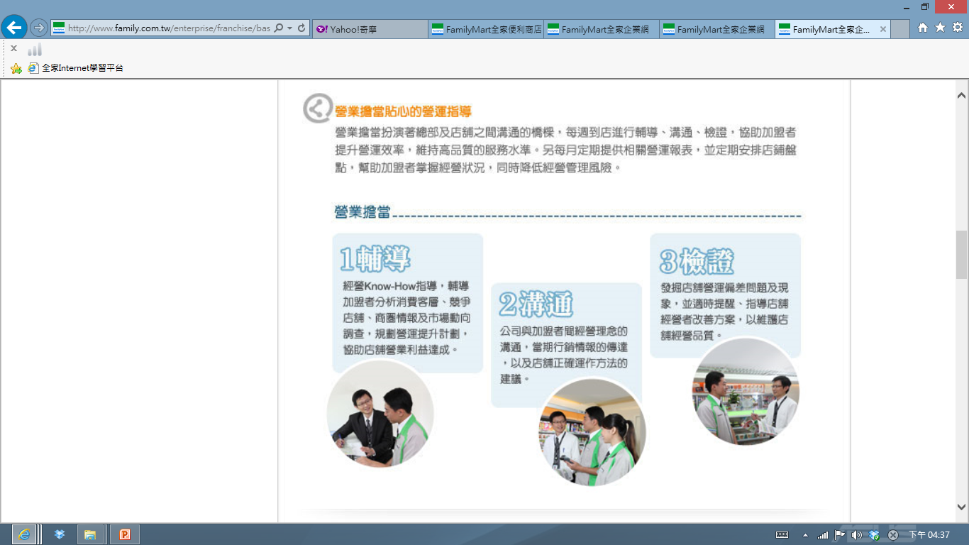
儲備幹部培訓成未來營運管理之營業擔當

Slide 25

實習期間薪資福利
新竹以北：月薪30,140元
大學培訓期門市職員
薪資制度
苗栗以南：月薪28,140元
新竹以北：月薪34,140元
大學培訓期副店長
苗栗以南：月薪32,140元
休假制度
1.月休假-八~九天+國定假日
2.生日假
3.特休假
畢業後
1.實習期滿於學校畢業後，可直接改敘儲備幹部繼續於公司任職，
培訓期間之年資，得與改敘後之年資合併計算。
2.若遇服兵役情形可辦理留職停薪，待兵役完成回任原職務。

Slide 26
實習期間上班時段
《輪班制》依店長排班8H
早班：07:00 ~ 15:00
中班：10:00 ~ 18:00
晩班：15:00 ~ 23:00
註：加班費、大夜班夜間值班加給另計

Slide 27

其他福利
◎勞保.健保.勞退.團保.在職員工免費健檢
職工福利
委員會
◎節日禮物卡─春節、端午、中秋、勞動節
◎生日假 、生日禮物卡
◎部門聚餐.夏季員工旅遊.年底尾牙.摸彩
◎福利平台特約商店優惠
◎旅遊補助.人文學習津貼
◎婚喪喜慶禮金.員工子女獎學金補助

Slide 28


